Slide 1

MATEMÁTICA
Ensino Médio, 1º Ano
Domínio e Imagem das Funções

Slide 2

Matemática, 1º Ano, Domínio e Imagem das Funções
Existe um ditado popular que diz:
“Diga-me com quem andas e te direi quem és.”
Este ditado de certa forma nos remete a, de alguma forma, ligar nossas companhias a nossos atos.
Dentro do estudo de funções também ocorre algo semelhante:
Associamos um número de um determinado conjunto a outro número de um outro conjunto.
Este primeiro conjunto de números recebe o nome de DOMÍNIO da função, também chamado de CONJUNTO DE PARTIDA e o segundo conjunto de números recebe o nome de IMAGEM da função, também chamado de CONJUNTO DE CHEGADA.

Slide 3
Matemática, 1º Ano, Domínio e Imagem das Funções
O DOMÍNO de uma função é composto por todos os elementos de
um conjunto de números que serão associados a um segundo
conjunto de números chamado de IMAGEM.
A associação entre esse dois conjuntos de elementos é feita
através de uma fórmula, chamada de LEI DE FORMAÇÃO.

Slide 4
Matemática, 1º Ano, Domínio e Imagem das Funções
DOMÍNIO IMAGEM
Lei de Formação

Slide 5
Matemática, 1º Ano, Domínio e Imagem das Funções
Vejamos um exemplo:
Considere o conjunto A = { 1 , 2, 3 , 4 } e o conjunto B = { 2, 3 , 4, 5 }
e a lei de formação: cada elemento de A deve ser acrescido de
uma unidade.
Observe que a lei de formação diz que devemos pegar os elementos
do conjunto A e acrescer uma unidade.
Pelo fato da lei de formação citar o conjunto A como referência
para a operação informada, os elementos do conjunto A comporão o
Conjunto DOMÍNIO.
Portanto, nesse caso, teremos D(f) = { 1 , 2, 3 , 4 }

Slide 6
Matemática, 1º Ano, Domínio e Imagem das Funções
A lei de formação diz que devemos pegar os elementos do
conjunto A e acrescentar uma unidade.
Se chamarmos genericamente esses elementos de A
por x , teremos a seguinte lei de formação:
f(x) = x + 1
Onde f(x) representa o conjunto formado por todos os elementos
do conjunto A acrescidos de uma unidade. Este conjunto recebe
o nome de CONJUNTO IMAGEM.

Slide 7
Matemática, 1º Ano, Domínio e Imagem das Funções
Assim, temos:
f(x) = x + 1
Para x = 1 (primeiro elemento do conjunto A), temos:
f(1) = 1 + 1 = 2
Para x = 2 (segundo elemento do conjunto A), temos:
f(2) = 2 + 1 = 3
Para x = 3 (terceiro elemento do conjunto A), temos:
f(3) = 3 + 1 = 4
Para x = 4 (quarto elemento do conjunto A), temos:
f(4) = 4 + 1 = 5
Portanto, o conjunto imagem será:
Im (f) = { 2, 3, 4, 5 }

Slide 8
Matemática, 1º Ano, Domínio e Imagem das Funções
Observe que o conjunto imagem é igual, nesse exemplo,
ao conjunto B.
Esse conjunto B recebe o nome de CONTRADOMÍNIO da função.
Comumente existe uma certa confusão entre CONJUNTO IMAGEM
e CONTRADOMÍNIO.

Slide 9
Matemática, 1º Ano, Domínio e Imagem das Funções
O CONTRADOMÍNIO é formado por todos os elementos do conjunto
de chegada enquanto o CONJUNTO IMAGEM é composto por
todos os números que foram obtidos quando substituímos na lei
de formação os valores do domínio.
Vale ressaltar que o CONJUNTO IMAGEM sempre será um subconjunto
do CONTRADOMÍNIO.

Slide 10
Matemática, 1º Ano, Domínio e Imagem das Funções
Observemos este outro exemplo:
Consideremos o conjunto A = { 1, 2, 3 } e o conjunto
B = { 1, 2, 3, 4, 5, 6} e
a lei de formação: associe cada elemento de A ao seu dobro.
Notamos que a lei de formação mais uma vez se reporta aos elementos
do conjunto A, sendo, portanto, esse conjunto o CONJUNTO DOMÍNIO.
Vamos calcular a imagem dessa função:
Primeiro, vejamos como ficou a lei de formação, considerando x como
os elementos do conjunto domínio:
f(x) = 2.x

Slide 11
Matemática, 1º Ano, Domínio e Imagem das Funções
Para x = 1 (primeiro elemento do conjunto A), temos:
f(1) = 2.1 = 2
Para x = 2 (segundo elemento do conjunto A), temos:
f(2) = 2.2 = 4
Para x = 3 (terceiro elemento do conjunto A), temos:
f(2) = 2.3 = 6
Dessa forma, o conjunto imagem será:
Im(f) = { 2, 4, 6}

Slide 12
Matemática, 1º Ano, Domínio e Imagem das Funções
Observe que nesse exemplo, o CONJUNTO IMAGEM é diferente do
CONJUNTO CONTRADOMÍNIO:
Im(f) = { 2, 4, 6 }
e
CD(f) = { 1, 2, 3, 4, 5, 6 }
Observe, no entanto, que o conjunto imagem está contido dentro do
contradomínio. Esse fato sempre irá ocorrer, pois se assim não acontecer
NÃO teremos um caso de função.

Slide 13
Matemática, 1º Ano, Domínio e Imagem das Funções
É importante salientar que os elementos do CONJUNTO DOMÍNIO
não tem dependência dos elementos do CONJUNTO IMAGEM,
enquanto que os elementos do CONJUNTO IMAGEM dependem
dos elementos do CONJUNTO DOMÍNIO.
Ou seja, o CONJUNTO DOMÍNIO existe por si só,
enquanto que o CONJUNTO IMAGEM depende
do CONJUNTO DOMÍNIO.

Slide 14
Matemática, 1º Ano, Domínio e Imagem das Funções
Às vezes representamos os conjuntos domínio e contradomínio
através de um diagrama utilizando setas para ligar os elementos do
domínio à sua respectiva imagem.
Por exemplo:
Consideremos o conjunto A = { 1, 2, 3 } e o conjunto
B = { 1, 2, 3, 4, 5, 6} e a lei de formação:
Associe cada elemento de A ao seu dobro.

Slide 15
Matemática, 1º Ano, Domínio e Imagem das Funções
Vamos calcular a imagem dessa função:
f(x) = 2.x
Para x = 1, temos:
f(1) = 2.1 = 2
Para x = 2, temos:
f(2) = 2.2 = 4
Para x = 3, temos:
f(3) = 2.3 = 6
O conjunto imagem será:
Im(f) = { 2, 4, 6 }

Slide 16
Matemática, 1º Ano, Domínio e Imagem das Funções
Essa forma de apresentação é chamada de
DIAGRAMA DE VENN
A
B
1
2
3
2
4
6
1
3
5

Slide 17
Matemática, 1º Ano, Domínio e Imagem das Funções
Vejamos mais um exemplo:
Consideremos os conjuntos A = { 0, 2, 4, 6 } e B = { -2, 0, 1, 2, 4, 6, 10,} e a lei de formação: Associe cada elemento de A ao seu dobro diminuído de duas unidades.

Slide 18
Matemática, 1º Ano, Domínio e Imagem das Funções
Primeiro vamos escrever a lei de formação na forma matemática:
Associe cada elemento de A ao seu dobro diminuído de duas unidades
Chamando os elementos de A de x, temos:
f(x) = 2.x – 2
Agora vamos calcular os elementos do conjunto imagem:
Para x = 0, teremos: f(0) = 2.0 – 2 = 0 – 2 = -2
Para x = 2, teremos: f(2) = 2.2 – 2 = 4 – 2 = 2
Para x = 4, teremos: f(4) = 2.4 – 2 = 8 – 2 = 6
Para x = 6, teremos: f(6) = 2.6 – 2 = 12 – 2 = 10

Slide 19
Matemática, 1º Ano, Domínio e Imagem das Funções
D(f) = A = { 0, 2, 4, 6 }
Im(f) = { -2, 2, 6, 10 }
A
B
0
2
4
6
- 2
2
6
10
0
1
4

Slide 20
Matemática, 1º Ano, Domínio e Imagem das Funções
Esse DIAGRAMA DE VENN apresenta de forma bem prática
os dois conjunto DOMÍNIO e IMAGEM.
A grande vantagem dessa forma de apresentação é o fato de podermos visualizar esses conjuntos de forma bem clara.

Slide 21
Matemática, 1º Ano, Domínio e Imagem das Funções
A grande vantagem deste tipo de diagrama é que fica bem claro
quem é o DOMÍNIO e quem é a IMAGEM da função.
Quando usamos esse diagrama, o conjunto DOMÍNIO recebe também
o nome de CONJUNTO DE PARTIDA, em função das setas que
partem deste conjunto. O conjunto CONTRADOMÍNIO, que
contém o conjunto IMAGEM, também é chamado de
CONJUNTO DE CHEGADA.

Slide 22


Matemática, 1º Ano, Domínio e Imagem das Funções
Vamos exercitar?
Em cada caso a seguir, determine qual o domínio e a imagem
da função:
1 – Considere o conjunto A = { -2, -1, 3, 4, 5}, o conjunto
B = { 0, 1, 2, 3, 4, 5, 6, 7, 8, 9} e a lei de formação:
Aos elementos de A devemos adicionar três unidades.
2 - Considere o conjunto A = { -3, -2, 0, 3, 4, 5}, o conjunto
B = { 0, 1, 2} e a lei de formação:
Aos dobros dos elementos de B devemos adicionar uma unidade.

Slide 23
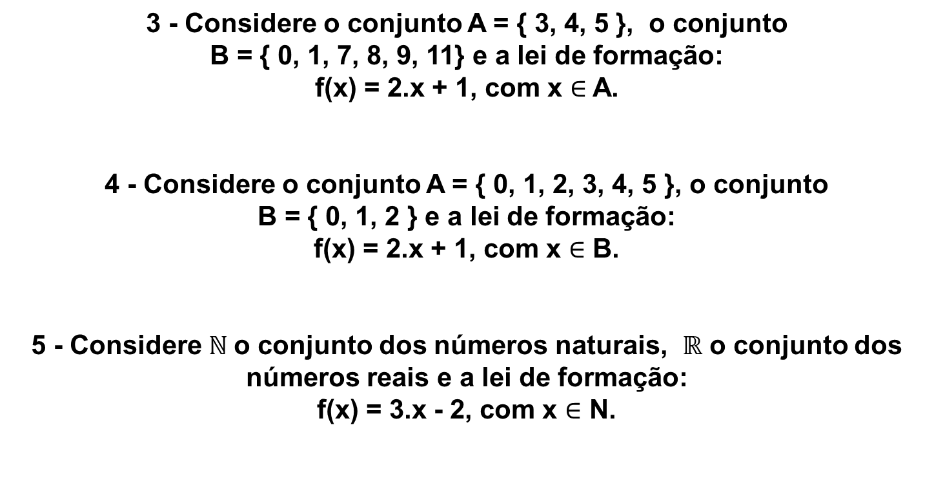
Matemática, 1º Ano, Domínio e Imagem das Funções

Slide 24
Matemática, 1º Ano, Domínio e Imagem das Funções
Referências
DANTE, Luiz Roberto. Matemática Contexto & Aplicação. 2ª Edição. Volume 1. 1º Ano do Ensino Médio. Editora Ática. São Paulo, 2014.

Slide 25
Tabela de Imagens
Slide | Autoria/Licença | Link da Fonte | Data de Acesso
22 | Site Focando a Notícia | http://www.focandoanoticia.com.br/1a-caminhada-em-comemoracao-ao-dia-nacional-da-consciencia-negra-vai-ter-o-apoio-do-jornal-fn/ | 16/06/2015

